Slide 1
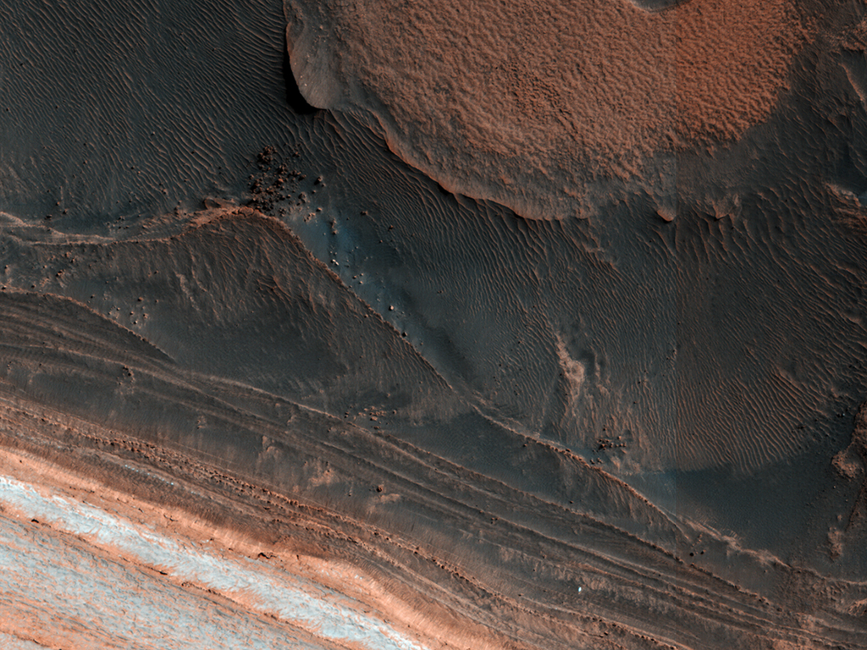


Κατολίσθηση 'Ογκων Πάγου
Το πρόγραμμα HiRISE επισκέπτεται τακτικά περιοχές, που έχουν φωτογραφηθεί στο παρελθόν, την περίοδο 2006 έως 2007, δηλαδή πριν από έξη Αρειανά έτη. Μιά από τις πλέον μεταβαλλόμενες περιοχές του Πλανήτη είναι οι απότομες άκρες των στρωσιγενών αποθέσεων στον Βόρειο Πόλο. Η λήψη αυτή παρουσιάζει μεγάλα νέα κομμάτια πάγου, που δεν υπήρχαν σε προγενέστερη λήψη τον Δεκέμβριο του 2006.
uahirise.org/gr/ESP_054663_2650

